Slide 1
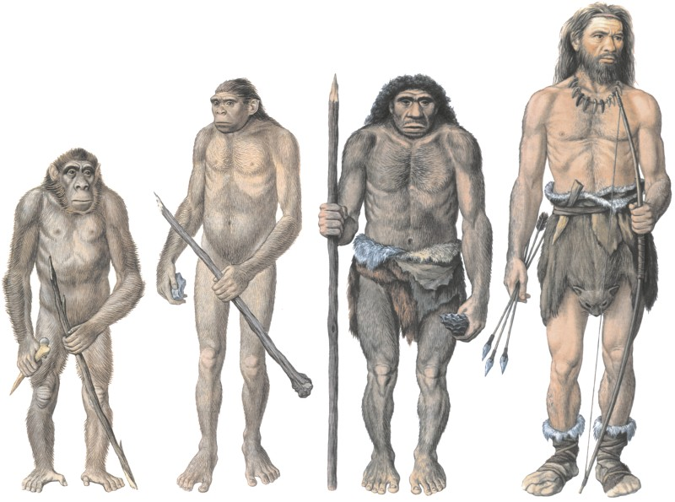
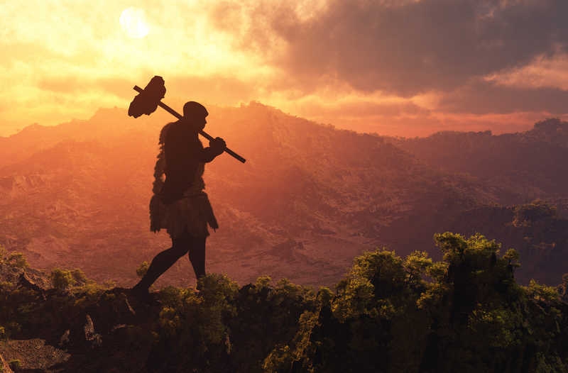
EVOLUCIJA LJUDSKE VRSTE

Slide 2

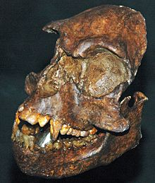
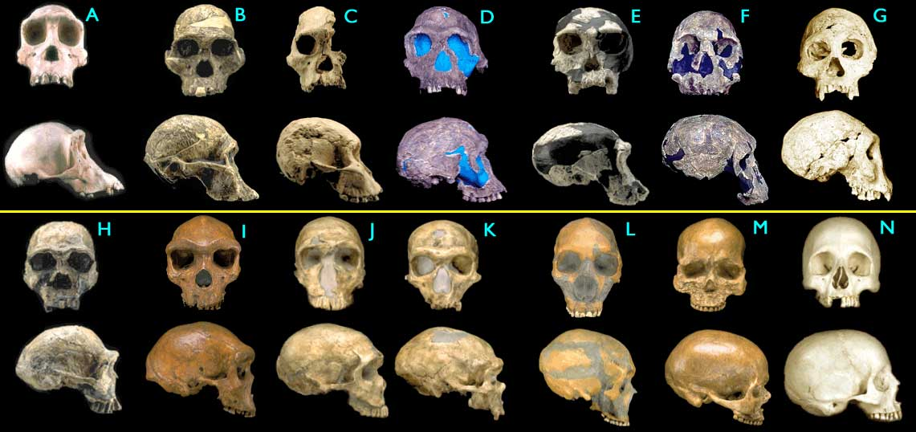
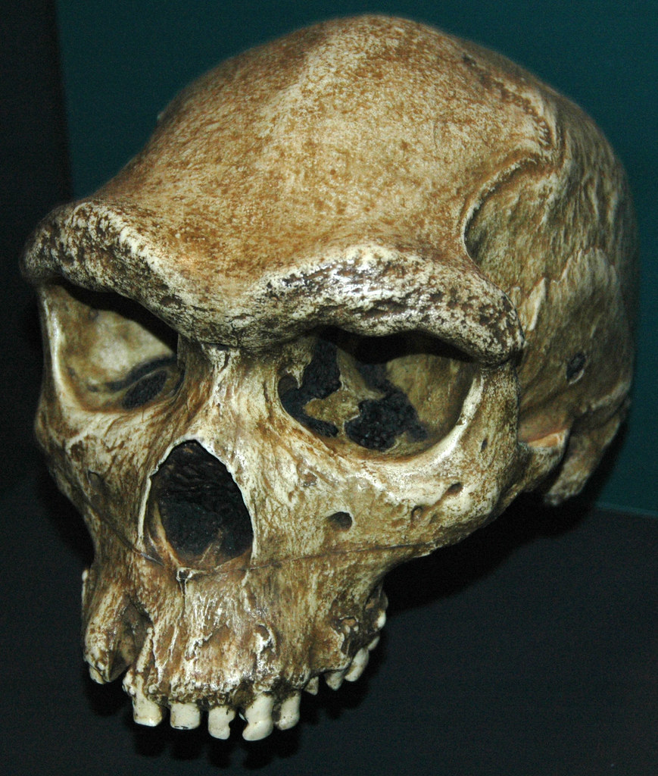
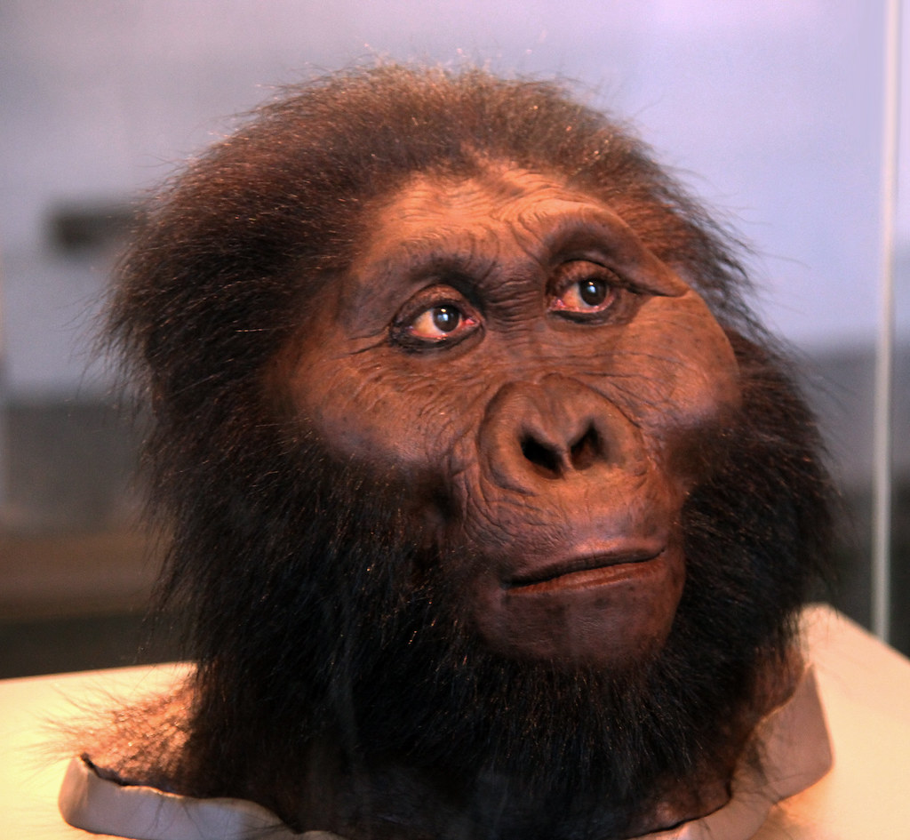

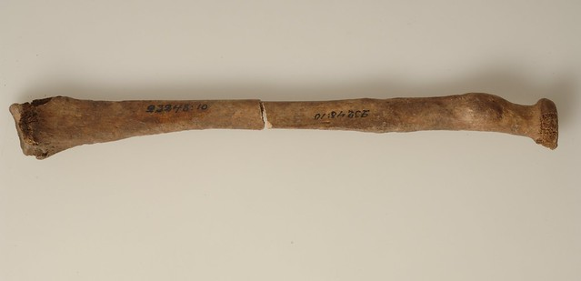
ISTRAŽI
Prouči fosile ljudskih predaka.
Imaš li prigodu, posjeti Muzej krapinskog neandertalca. Ondje ćeš vidjeti zbirku fosila i dokaze o čovjekovoj evoluciji. Muzej možeš posjetiti i virtualno.
PALEONTOLOGIJA - znanost o životu u prošlosti Zemlje (geološka prošlost). Grčki palaios - star i logos - znanost.
RB 96. str.
VIZUALNO +

Slide 3
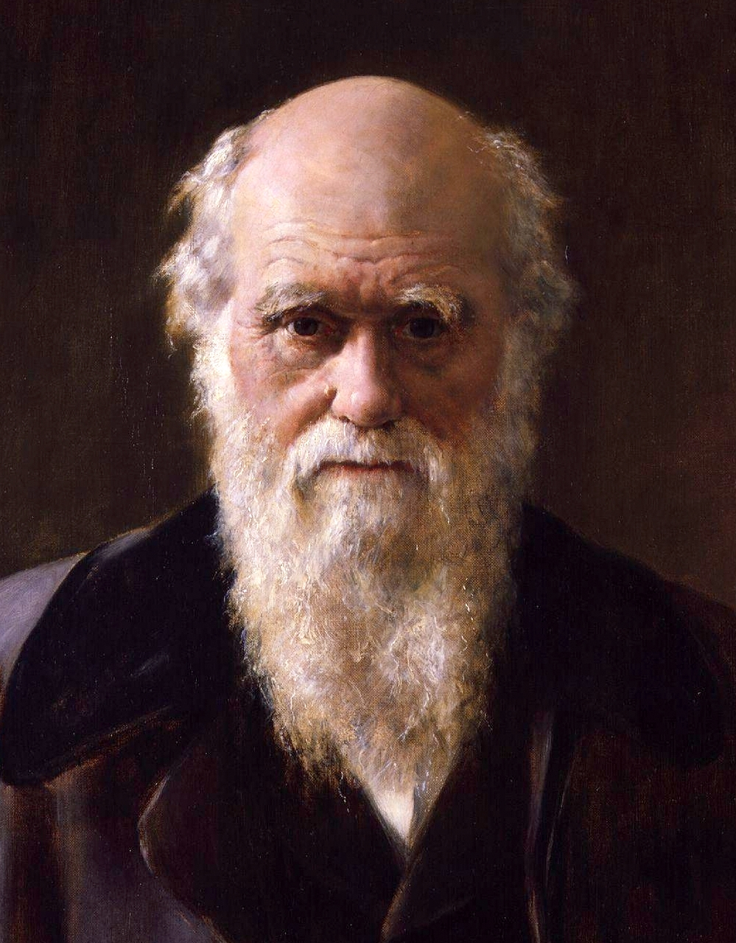
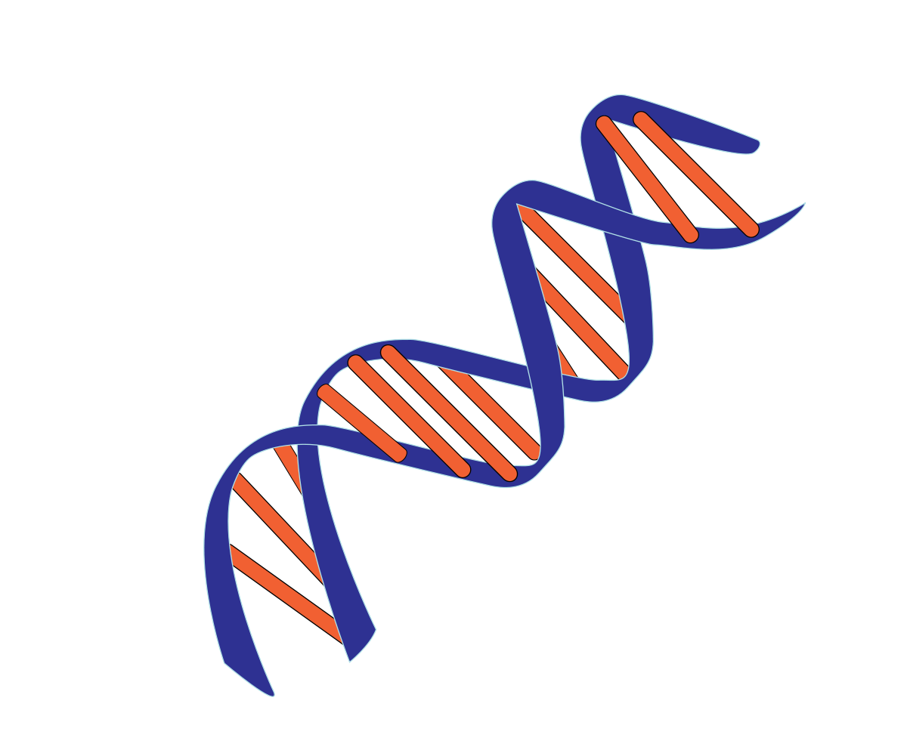
Charles Darwin prvi je iznio teoriju o razvoju čovjeka biološkom evolucijom od davnog pretka koji se razvio u Africi i proširio na sve kontinente svijeta.
Njegova teorija kasnije je potvrđena i od strane paleontologa proučavanjem:
fosilnih ostataka ljudskih predaka
DNA u ljudi diljem svijeta

Slide 4
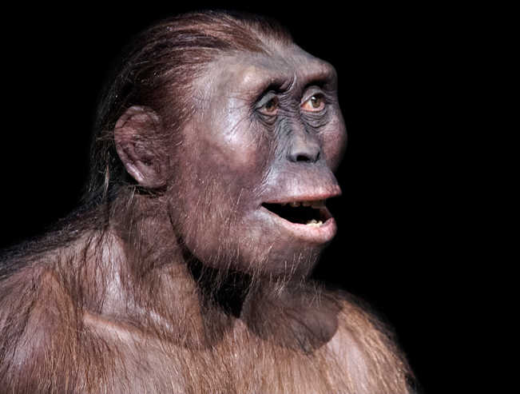
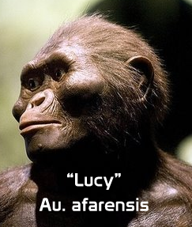
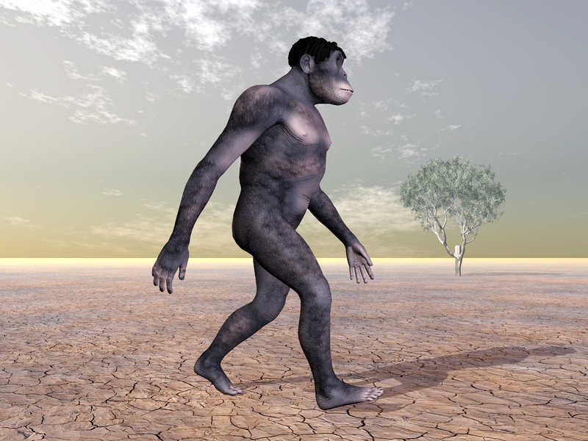
KONTINENT | VRIJEME U GODINAMA
Afrika | prije 120 000 - 150 000
Azija | prije 40 000 - 70 000
Australija | prije 40 000 - 60 000
Europa | prije 35 000 - 50 000
Amerika | prije 15 000 - 35 000
Najstariji fosilni ostatak vrste koja je hodala dvonožno iz Etiopije, a hranu držala stopalima - Lucy
Vrijeme kada su prvi ljudi iz Afrike naselili ostale kontinente svijeta

Slide 5
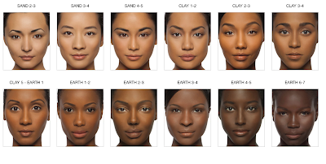
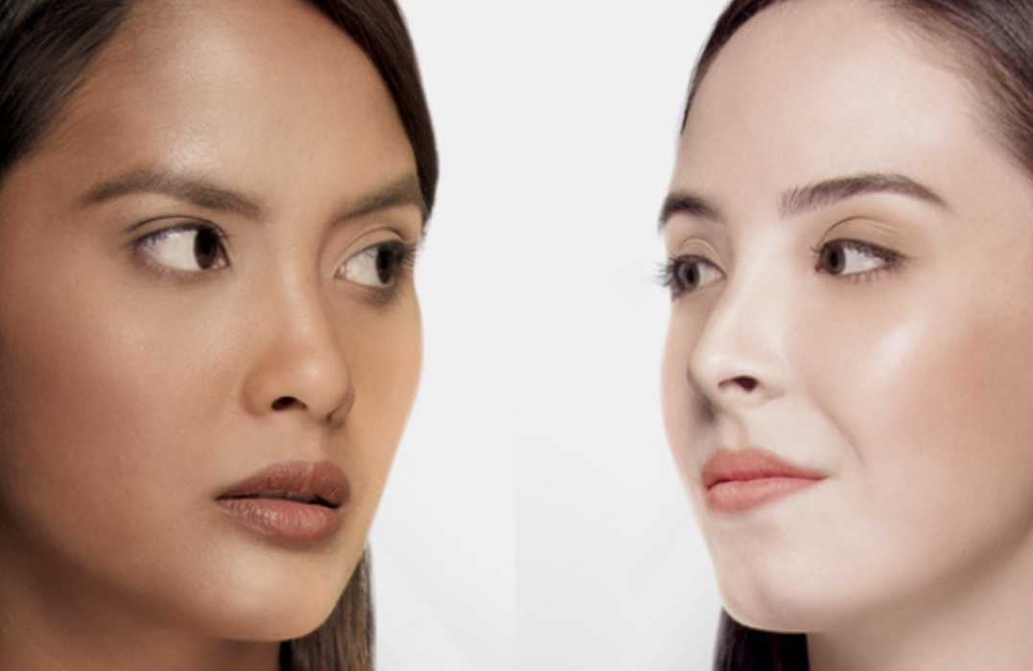
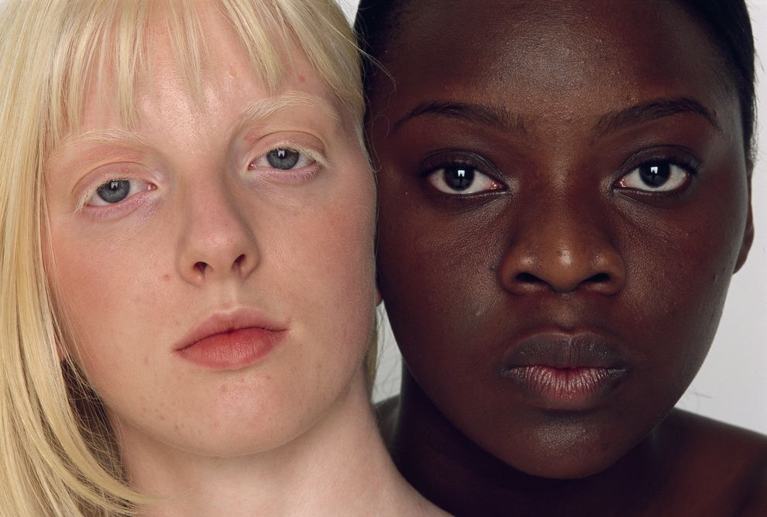
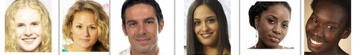
Sva su obilježja u ljudi jednaka osim vanjskih (najbolje vidljivo u boji kože)

Slide 6

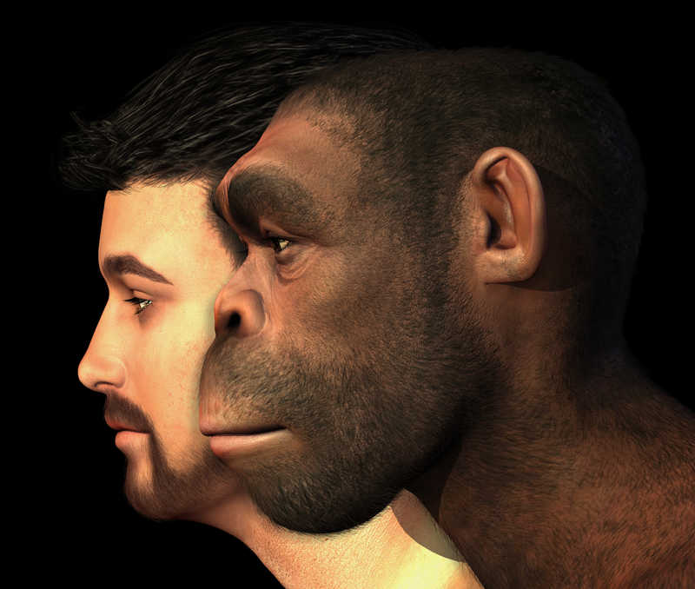
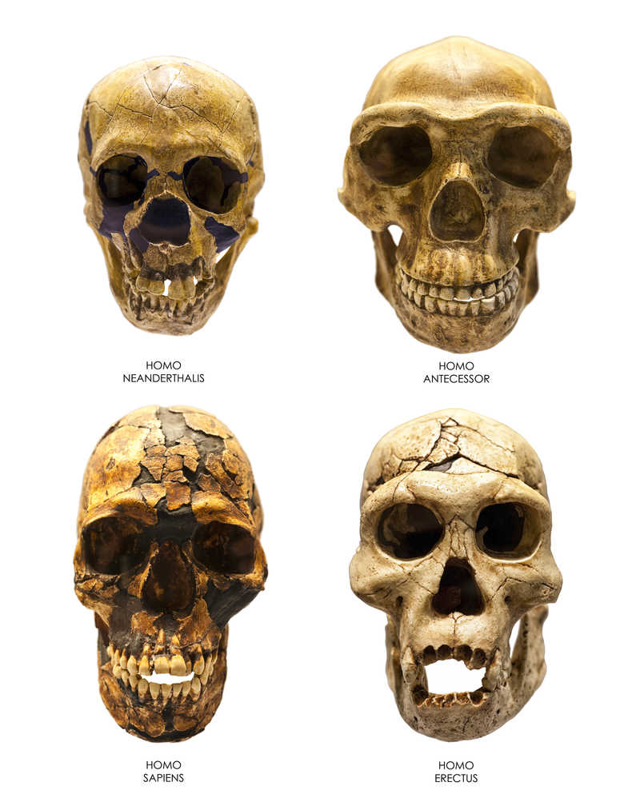
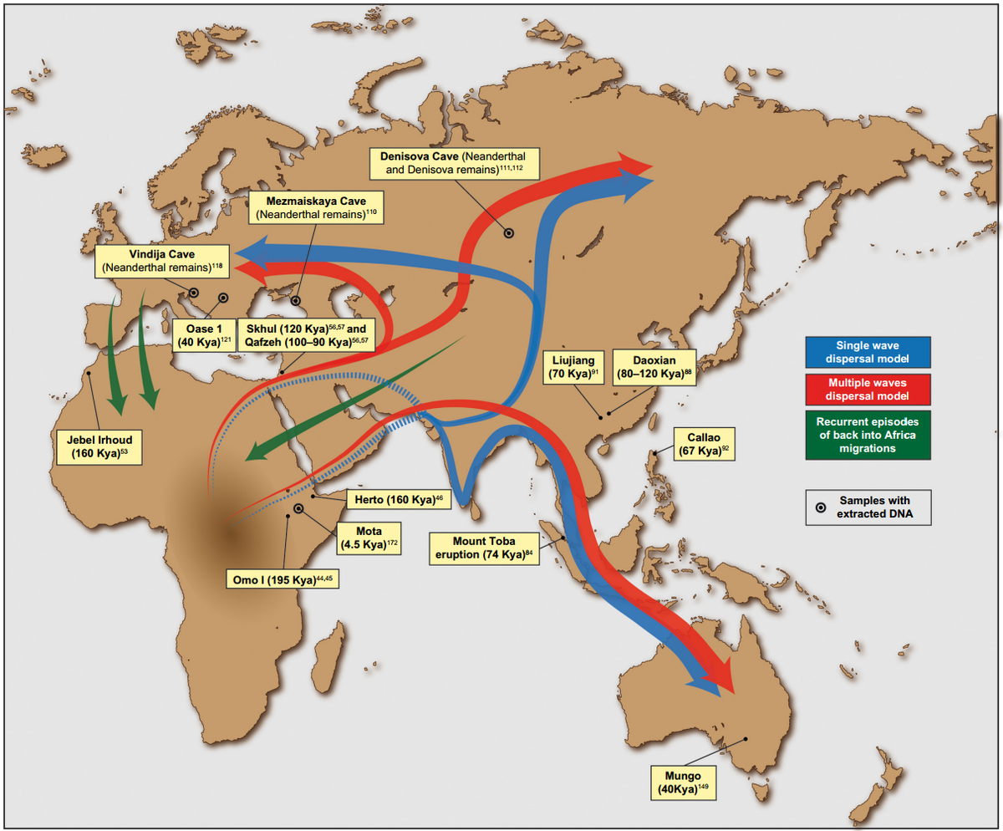
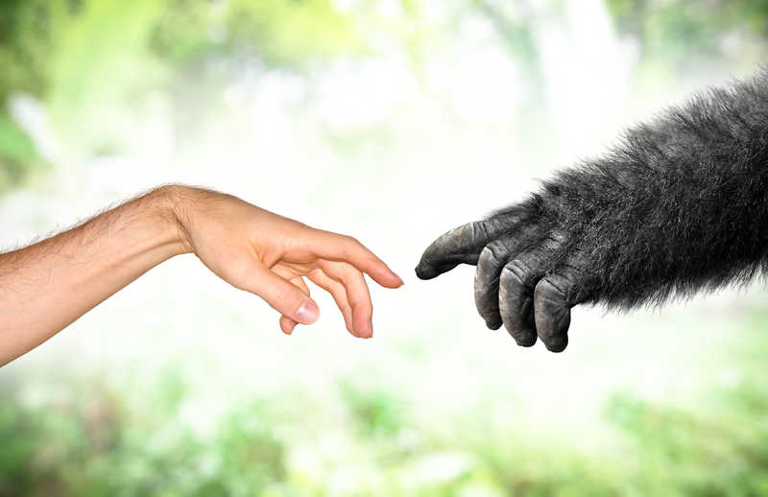
ČOVJEK - pripada sisavcima, skupini kralježnjaka
- biološko je, društveno, misaono i duhovno biće
Fosilni ostatci naših predaka pružaju nam podatke o razvoju naše vrste:
čak 5 predaka naše vrste živjelo je u Africi, a 3 u Europi
izumrli tijekom prošlosti i ostala samo vrsta kojoj pripadamo mi
Opiši različite primjere važnosti odnosa veličine i površine u živom svijetu, a zatim usporedi površinu mozga s veličinom tijela.

Slide 7
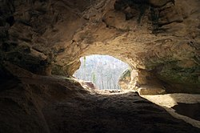
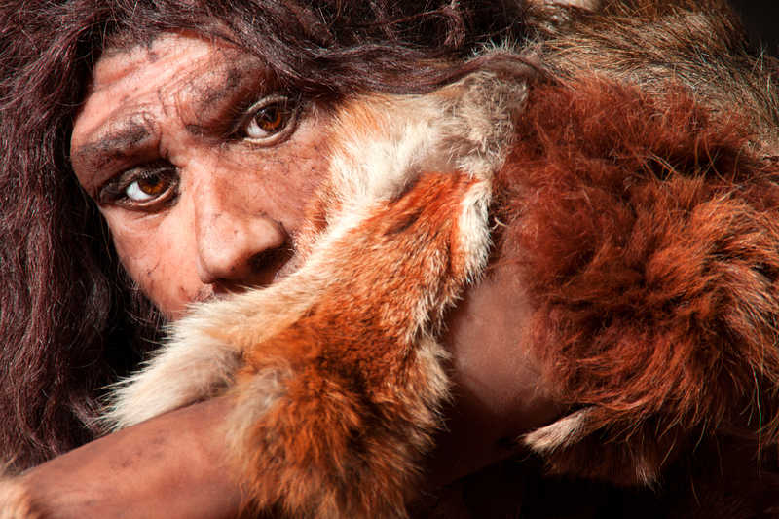
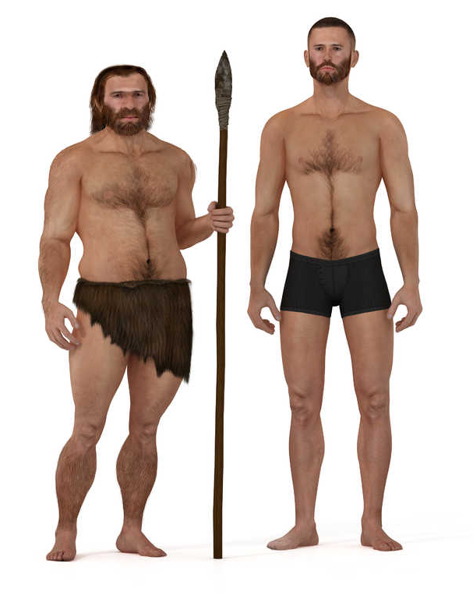
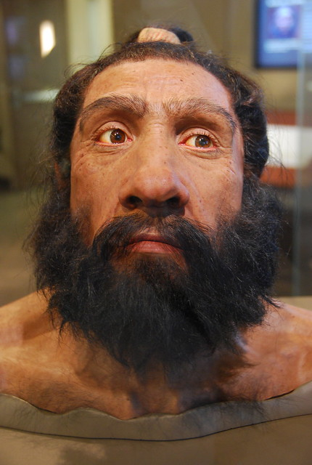
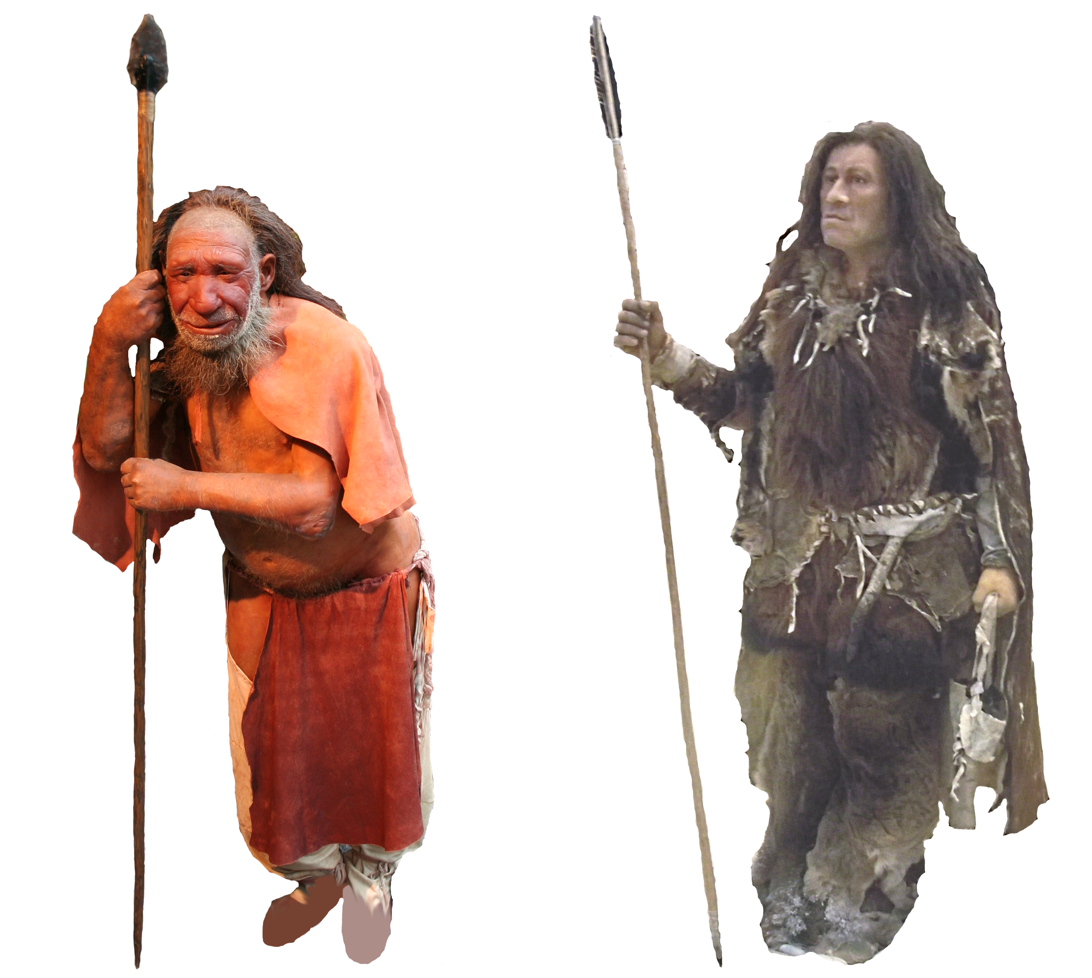
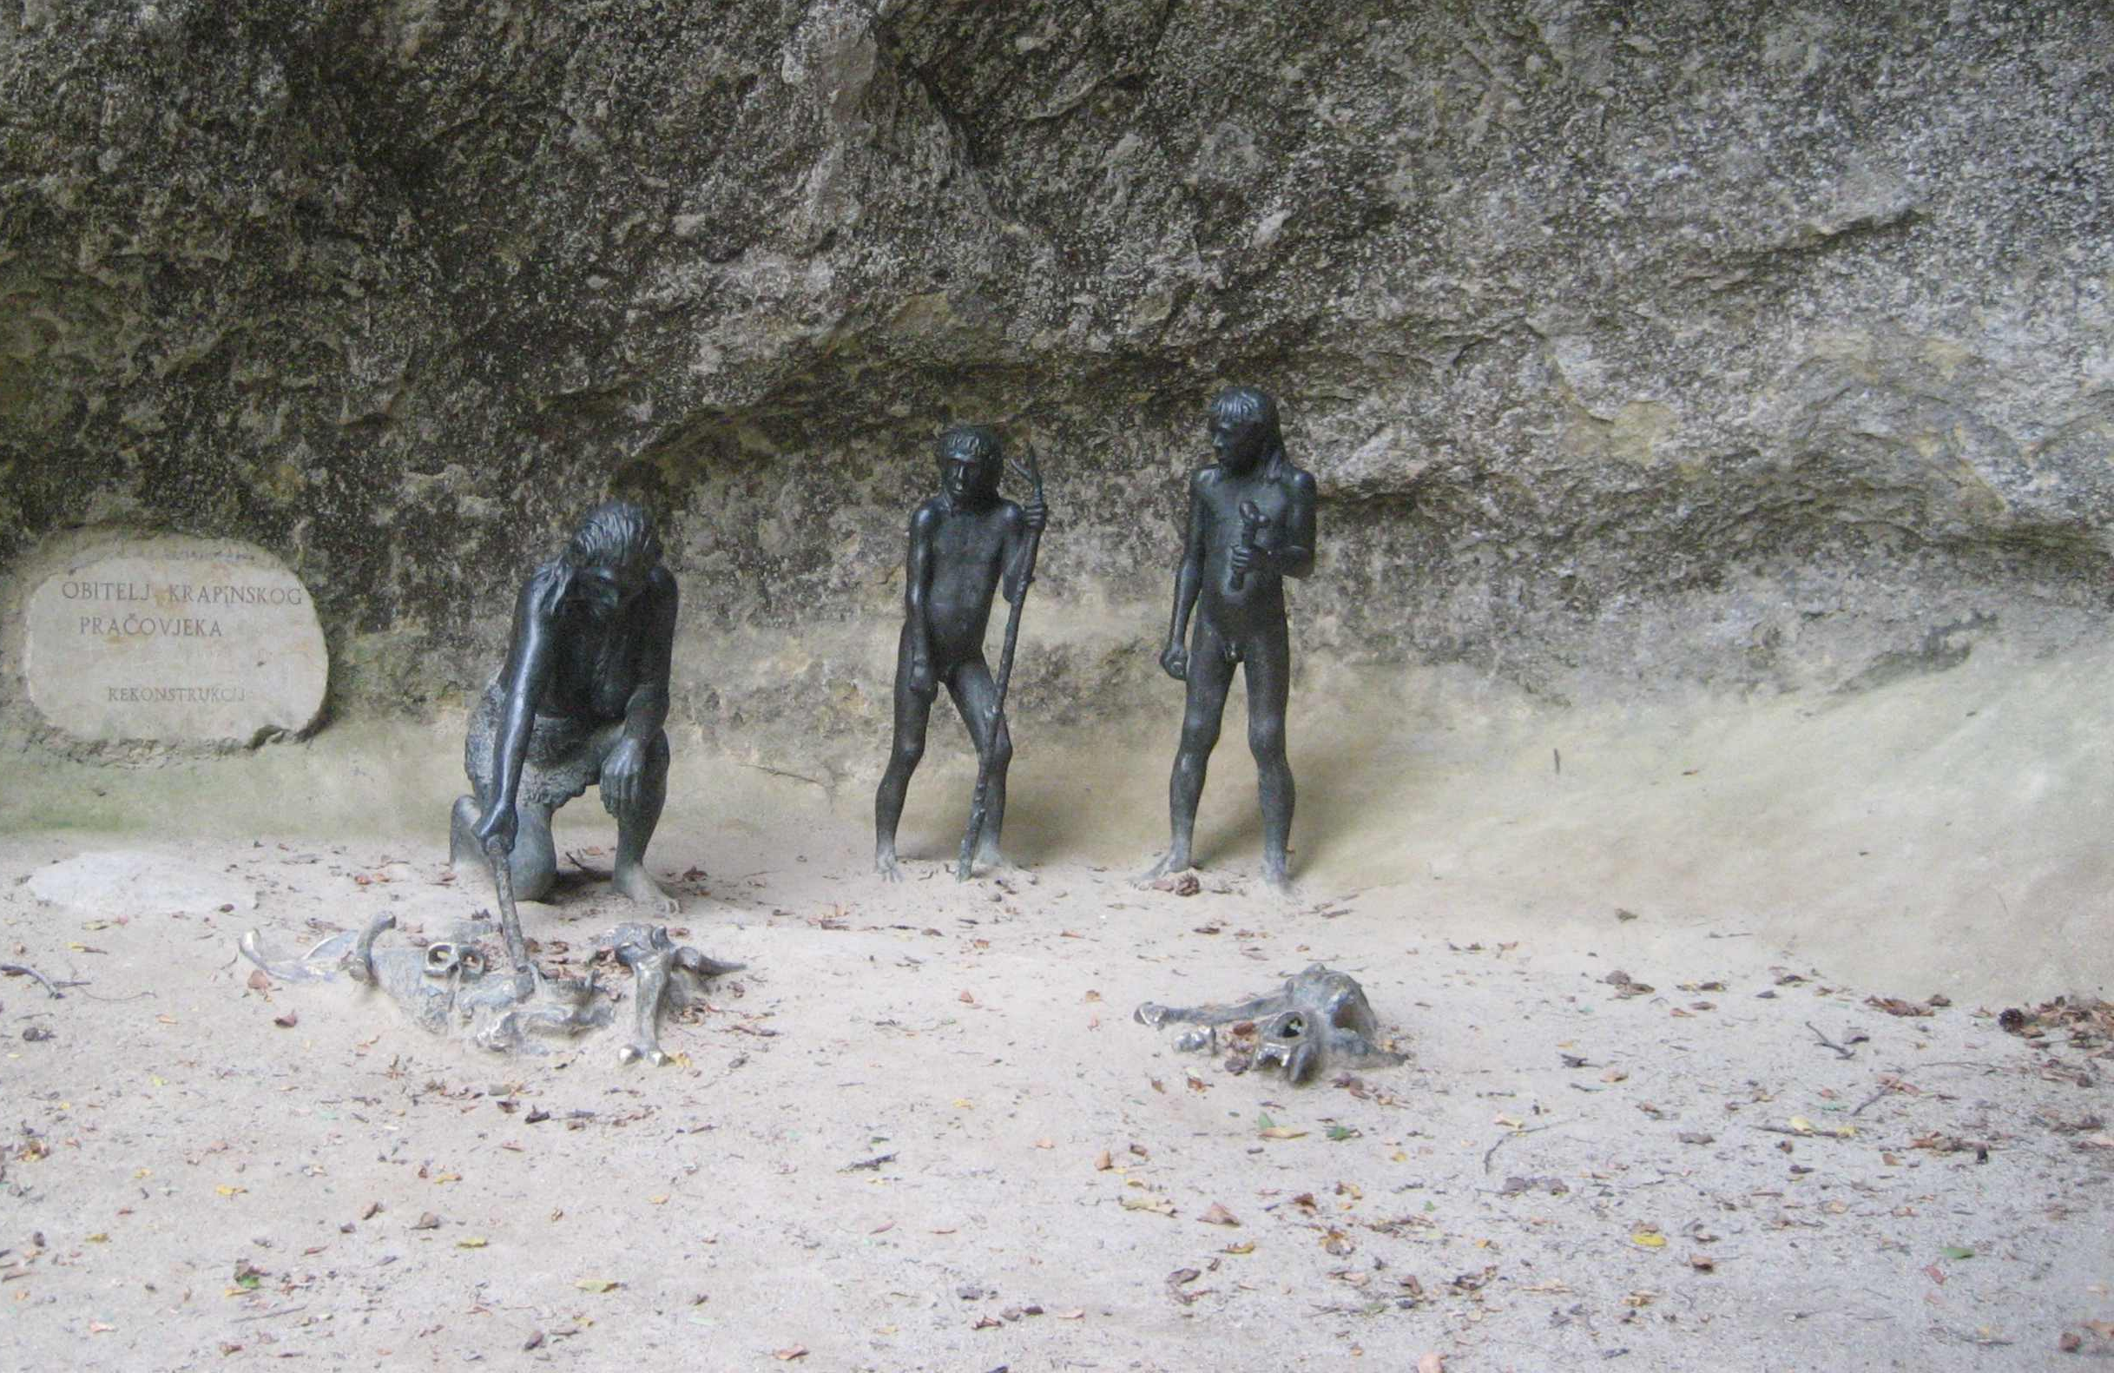
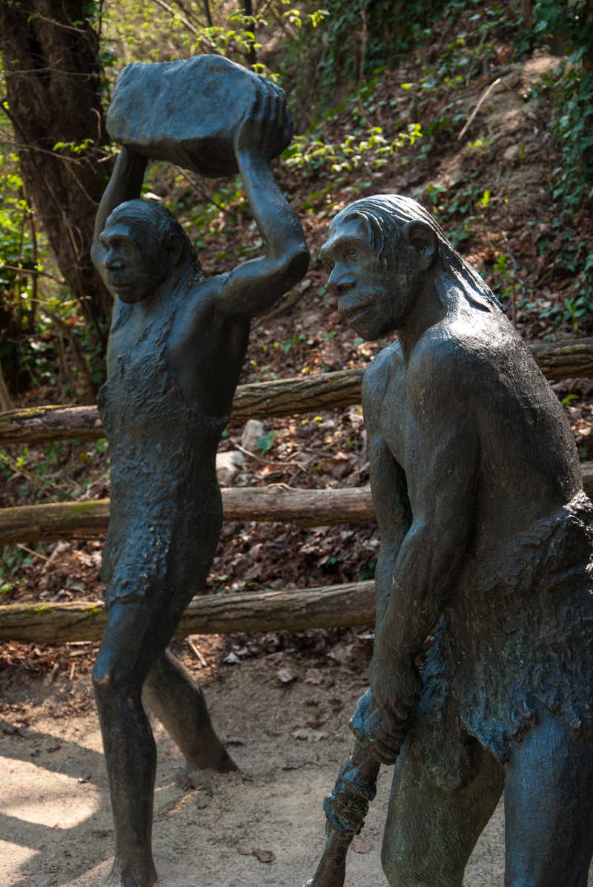
NEANDERTALCI - izumrla vrsta
- u Njemačkoj (u dolini Neandertal) pronađeni prvi njihovi ostatci
- nalazišta kod nas: Hušnjakovo kraj Krapine i špilja Vindija kraj Varaždina
špilja Vindija
NISU izravni predci današnjega čovjeka, ali su živjeli istodobno s njim diljem Europe. Razlozi izumiranja nisu potpuno objašnjeni.
Hušnjakovo

Slide 8
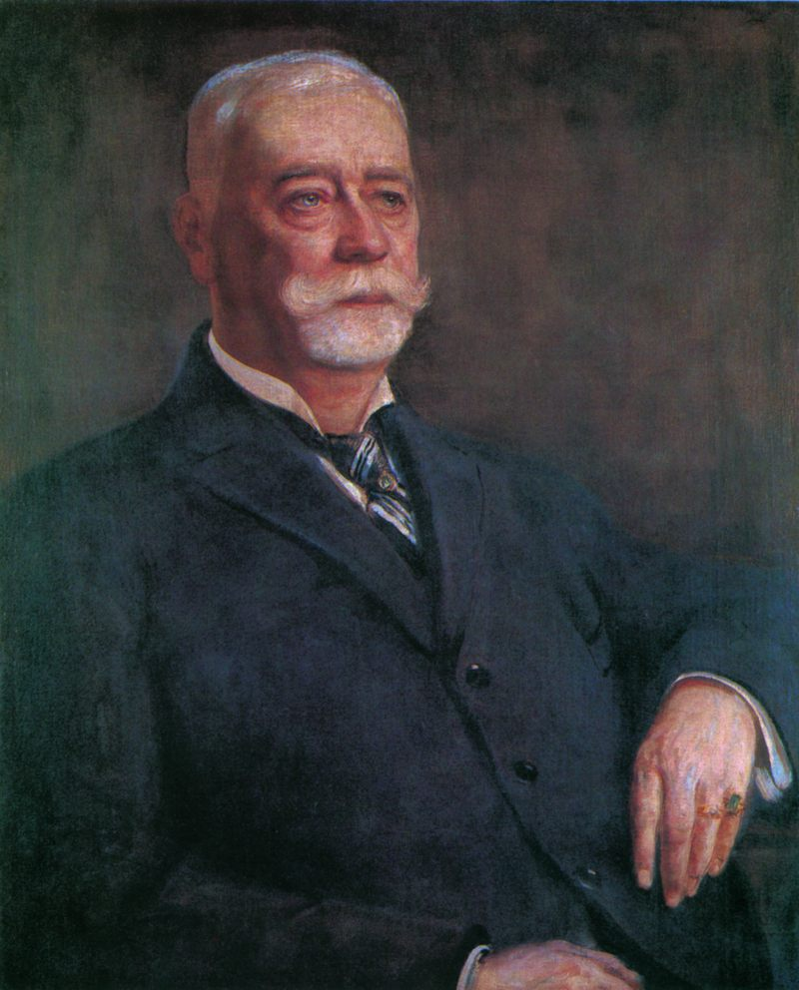
DRAGUTIN GORJANOVIĆ KRAMBERGER - znanstvenik koji se bavio geologijom i paleontologijom, krajem 19. st. istraživao je i stručno obradio pronađeni materijal (kosti ljudi, životinja, oruđe, pepele i dr.) u Hušnjakovu.
ZANIMLJIVOSTI
VIZUALNO +

Slide 9
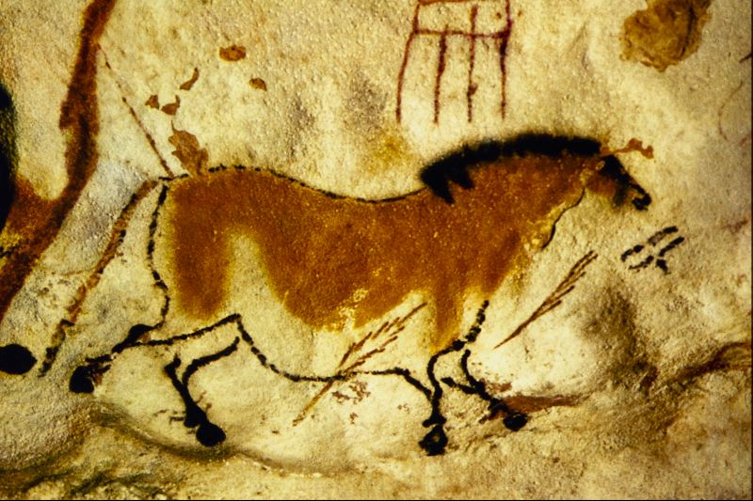
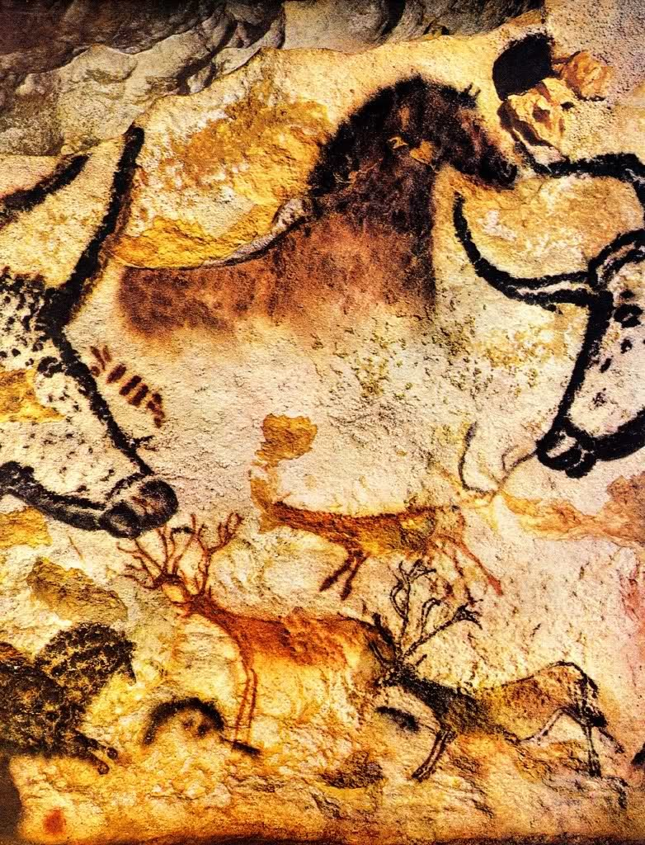
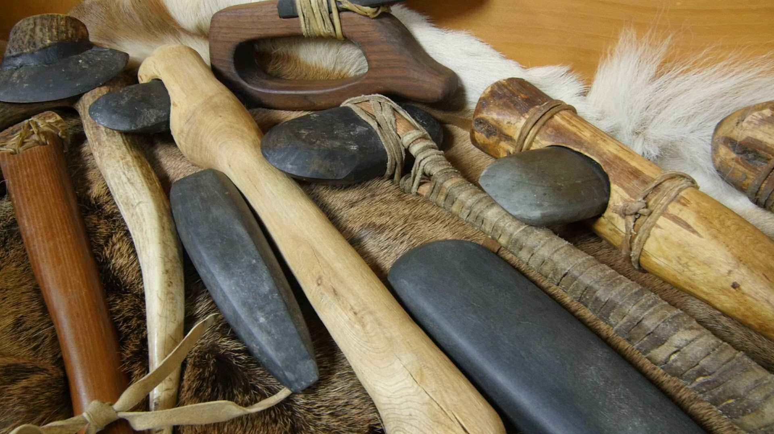
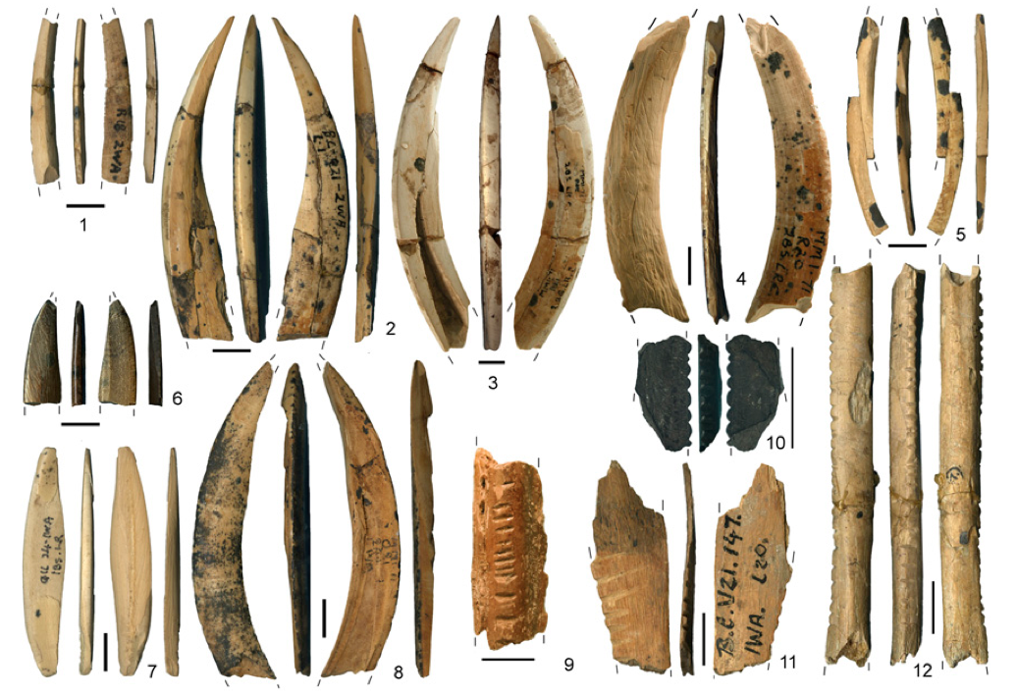
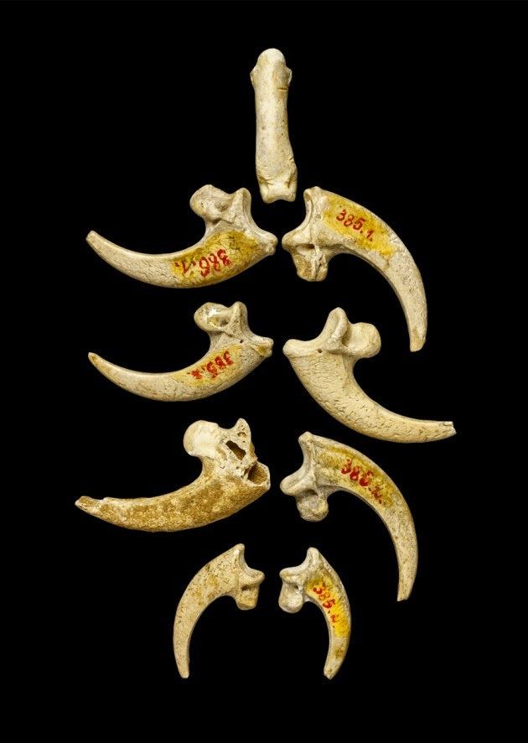
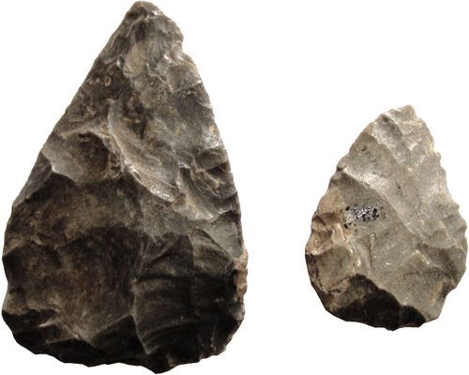
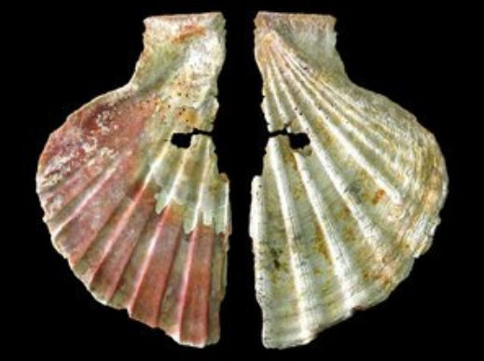
Uz nalazišta fosilnih ostataka ljudskih predaka pronalaze se i:
ostatci njihova oružja, oruđa, nakita, slikovnih prikaza života i lova i sl.

Slide 10
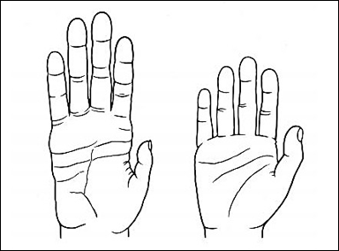
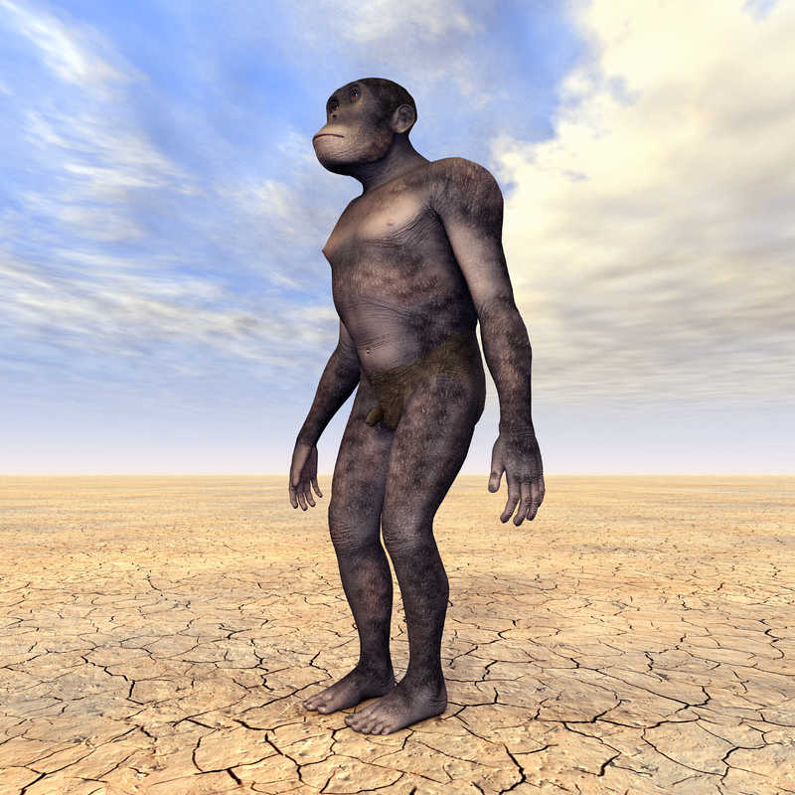
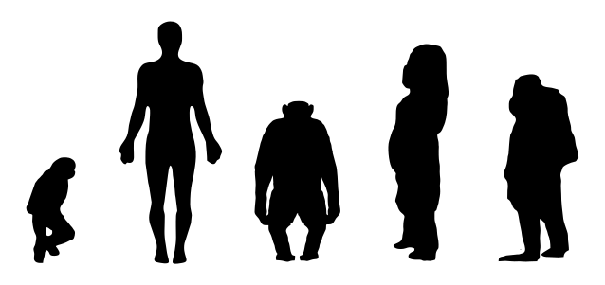
Usporedimo li naše pradavne pretke od kojih su se razvili čovjekoliki majmuni s čovjekom, uočavamo da su se promjene dogodile razvojem DVONOŽNOG KRETANJA.
USPRAVAN HOD
BOLJI PREGLED OKOLIŠA
RAZVOJ PREDNJIH UDOVA U RUKE - odvajanje palca od ostalih prstiju
PROMJENA OBLIKA KRALJEŽNICE - iz luka u dvostruko slovo „S”
FLEKSIBILNOST RUKU - IZVOĐENJE SLOŽENIH RADNJI

Slide 11
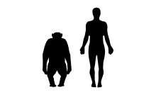
Važan dio evolucije ljudske vrste je i postupno povećanje volumena lubanje i razvoj sve većeg mozga u odnosu na veličinu tijela.
ČOVJEK - od skupljača plodova i lovca
MIJENJA SE OBLIK LUBANJE I SMANJUJU KOSTI LICA TE JAKI LUKOVI IZNAD OČIJU
počinje uzgajati biljke i pripitomljavati životinje
GOVOR - komunikacija unutar zajednice
promjena načina prehrane
veća kvaliteta hrane i olakšana probava
upotreba vatre u pripremi hrane
promjena u zubalu - smanjenje očnjaka
RAZVOJ MOZGA

Slide 12
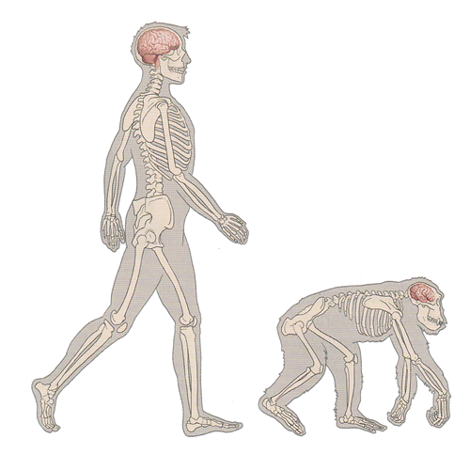
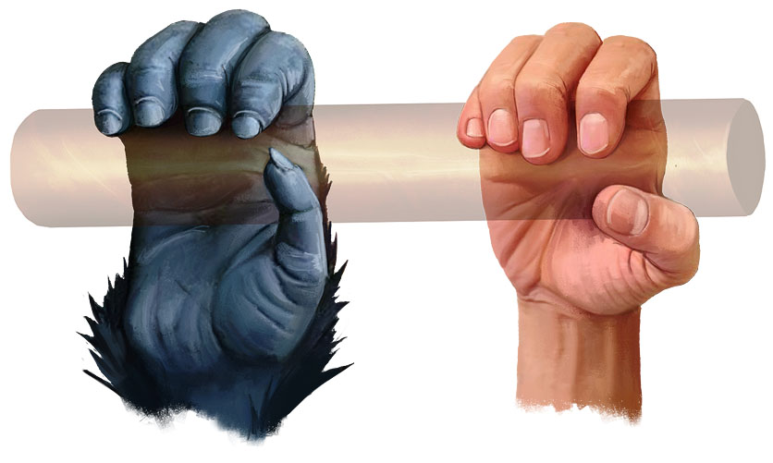
Usporedba kostura čimpanze i čovjeka
Usporedba ruku čimpanze i čovjeka

Slide 13
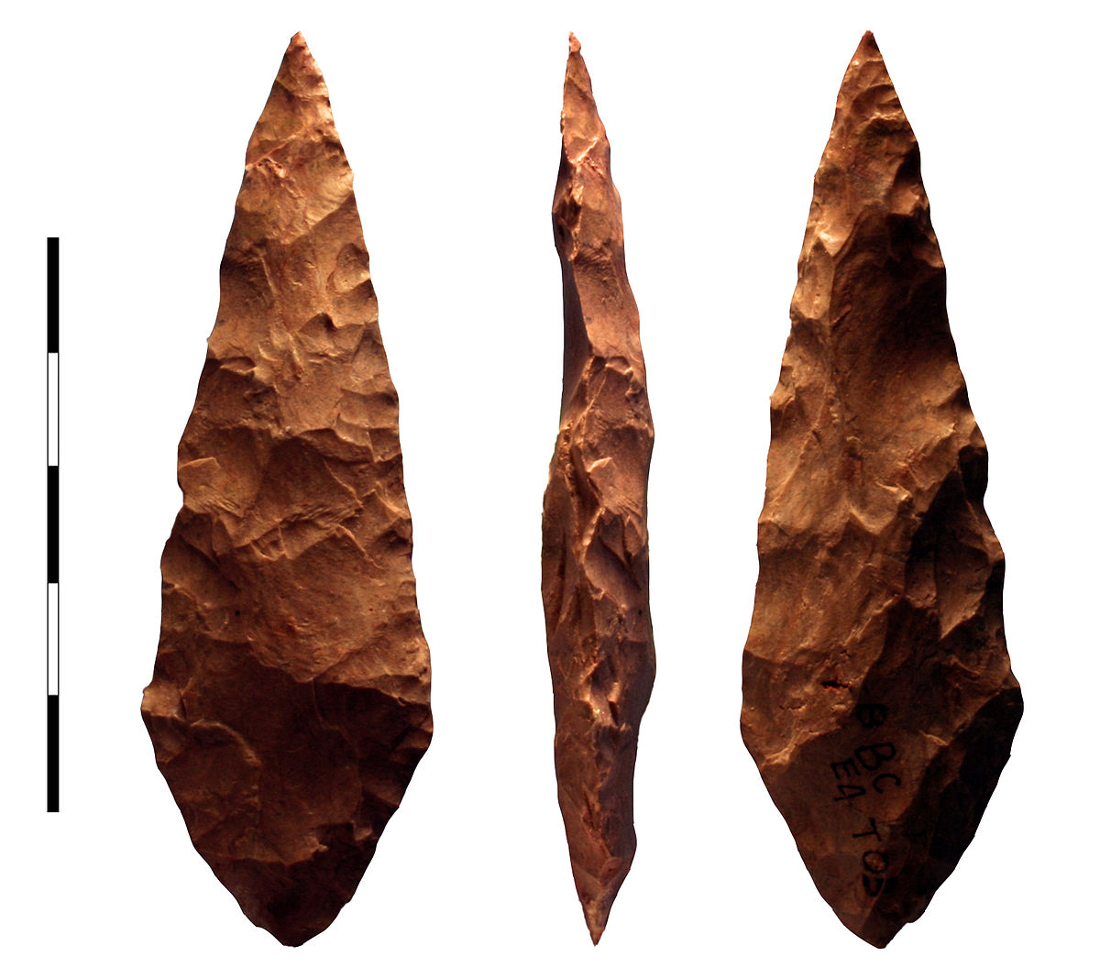
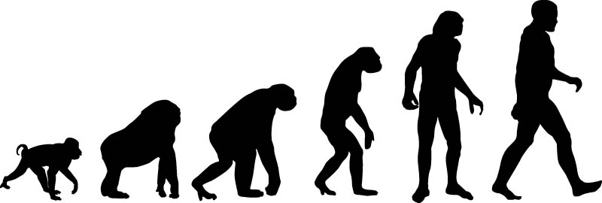
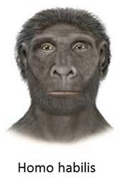
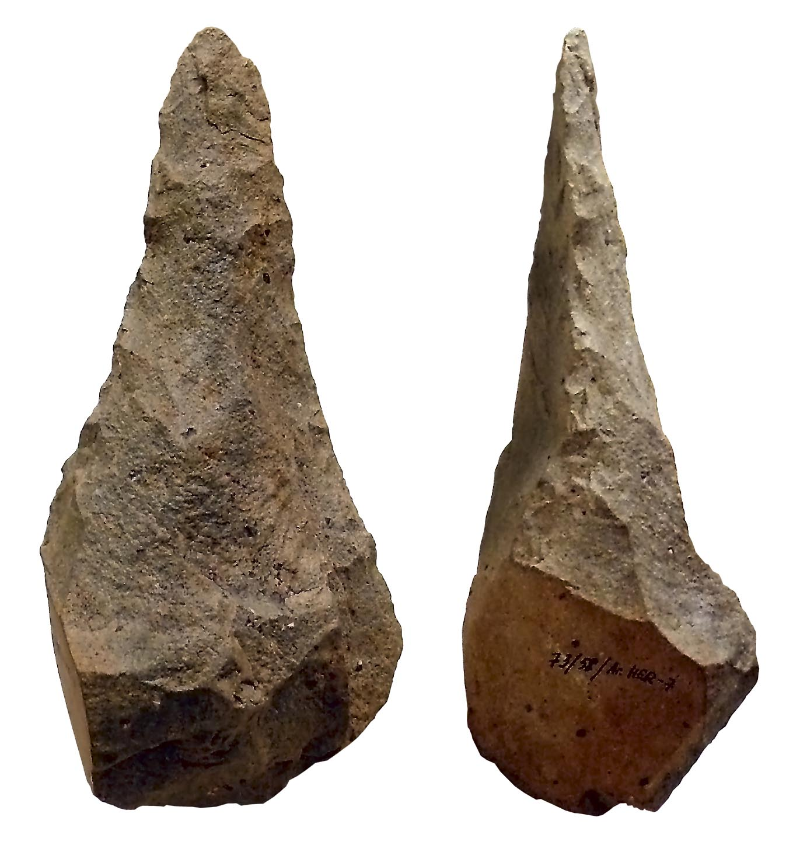
SPRETAN ČOVJEK (Homo habilis)
čovjekov predak
izrađivao i rabio kameno oruđe
veći od današnjeg čovjeka
sličio današnjem čovjeku po volumenu mozga i načinu hoda
Prikaz tijeka evolucije čovjeka
Postoji li primjer uporabe oruđa u životinjskom svijetu?

Slide 14

PROVJERI ZNANJE

